Slide 1
ЕПІДЕМІЯ

Slide 2
Епіде́мія (від грец. epi- — «серед» і demos — «народ») або по́шесть — тип захворювання, яке є новим для даної популяції протягом періоду збереження імунної «пам'яті» та розповсюджується зі швидкістю, що значно перевищує очікувану, засновуючись на нещодавньому попередньому досвіді (тобто числі нових випадків за одиницю часу).
Для тварин замість терміну «епідемія» часто використовується термін епізоотія. Хвороба, що розповсюджується протягом епідемії, може бути як інфекційною, так і неінфекційною.
Термін епідемія використовується коли захворювання охоплює значні регіони. В разі надзвичайно широкого розповсюдження епідемії (кілька країн, чи навіть на кількох континентах) часто вживають термін пандемія.

Slide 3
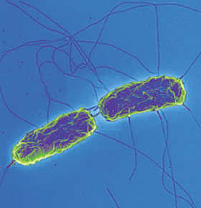
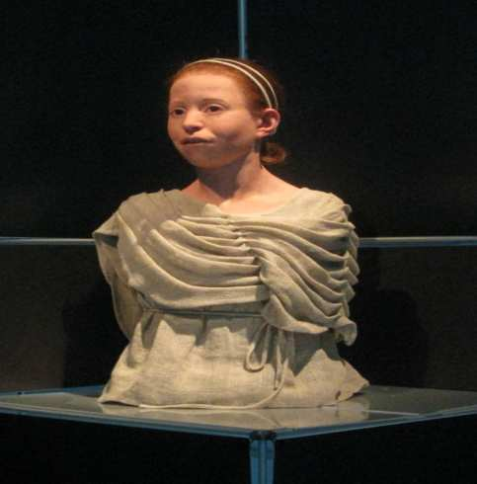
Історія
Знахідка останків Міртіди дозволила науковцям з високим ступенем імовірності встановити, що перша в історії людства епідемія, чий факт був науково доведений, спалахнула 430 до н. е. в Стародавніх Афінах — відбулося масове захворювання на черевний тиф. Ця епідемія впродовж 4 років знищила близько треті населення міста і стала однією з причин поразки держави у Пелопоннеській війні
Salmonella enterica ser. typhi, електронно-мікроскопічне дослідження. (Черевний тиф)
Афінський акрополь, реконструкція Лео фон Кленце 1846 року
Міртіда, Національний
археологічний музей в Афінах

Slide 4
Епідемія в Україні
На сучасному етапі Україна віднесена до групи країн з епідемією туберкульозу. Щороку в Україні виявляють понад 37 тисяч хворих на туберкульоз, понад 10 тисяч осіб помирають від цієї хвороби, стільки ж стає інвалідами.
Водночас епідемія ВІЛ-інфекції/СНІД в Україні досягла масштабів, найнебезпечніших у Європі. Рівень захворюваності на ВІЛ-інфекцію серед населення становить 1,3%, постійно зростає кількість нових інфікувань на ВІЛ і рівень смертності від ВІЛ/СНІДу. Щодня в Україні 87 осіб інфікується ВІЛ та близько 50 помирає від захворювань, зумовлених СНІДом. Порівнюючи перші шість місяців 2010 року та відповідний період 2009 року, кількість зареєстрованих нових випадків інфікування ВІЛ зросла на 6%, а кількість смертей зросла на 30%.

Slide 5
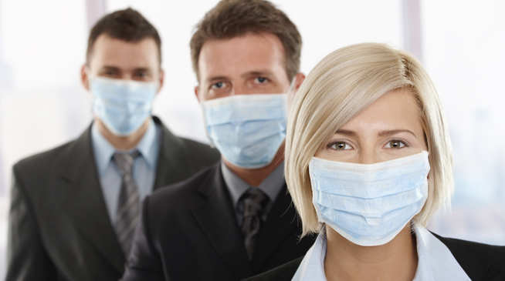

Slide 6
Епідемія грипу
Про епідемію грипу починають говорити при одночасному захворюванні великої кількості людей в одній країні. Тривалість епідемії грипу зазвичай складає 3-6 тижнів. Епідемії трапляються щорічно, різної сили. У період типової епідемії грипу хворіє 5-15% основного населення, у тісних та закритих колективах захворюваність може досягнути 60%.
Епідемія грипу - це одночасне широке розповсюдження захворювання на території окремих регіонів чи цілої держави. Відомості про епідемію грипу можна зустріти ще в древніх рукописах. У давні часи грип був відомий під назвою «інфлюенца» (в перекладі з латинської influere - вторгатися). Сьогодні загальноприйнятою назвою цього захворювання є «грип» (в перекладі з французької gripper - схоплювати). Тяжкість і широта поширення епідемії грипу залежать від типу вірусу грипу та від сприйнятливості населення даного регіону до цього вірусу.
Існує три типи вірусів грипу: А, В та С. Усі найтяжчі епідемії грипу в історії людства (включаючи відому «Іспанську лихоманку» 1918 року, що забрала 20 мільйонів життів) були викликані вірусом грипу А. Вірус грипу В вражає перевжно дітей і викликає лише локальні спалахи та невеликі епідемії. Найбезпечніший - вірус грипу С. Вважається, що він взагалі не викликає епідемій грипу. Сприйнятливість населення до вірусів грипу залежить від двох факторів: наявності імунітету до даного типу вірусу та профілактичних заходів, що були (або не були) прийняті.

Slide 8
Імунітет набувається під час попередніх контактів з даним штамом вірусу грипу чи близьким до нього різновидам. Іноді трапляється дивна, на перший погляд, ситуація - під час епідемії грипу масово хворіють діти та молодь, а літні люди майже не піддаються зараженню. Причиною цього є те, що даний штам вірусу дуже давно не був на цій території, і тут встигло вирости ціле покоління людей, що не мають до нього імунітету.
На жаль, віруси грипу постійно мутують. Невеликі зміни трапляються щороку, але по-справжньому серйозні зрушення виникають один раз на декілька десятиріч. У цьому випадку на людей падає новий різновид вірусу грипу, до якого вони не мають імунітету. В результаті інфекція може майже одночасно вразити величезні території, іноді навіть в різних частинах світу. Таке поширення грипу називають пандемією.
Загальну профілактику грипу треба починати задовго до холодної пори року. Вона заключається в загартовуванні організму і підвищенні імунітету з допомогою вітамінів та імуностимулюючих препаратів. Сьогодні все більше людей думають про вакцинацію. Та й противників у цієї процедури немало.
Основна причина недостатньої ефективності протигрипозних вакцин - висока змінність вірусу грипу. Вгадати, який штам грипу буде цього року заздалегідь - неможливо, а робити щеплення в момент початку епідемії грипу не можна, в цьому випадку щеплення тільки стане стимулом захворювання.

Slide 10
Як поводитися під час епідемії грипу?
Очевидно, що головне під час епідемії грипу - спробувати уникнути зараження. Потрібно враховувати, що передача вірусу грипу від людини до людини відбувається двома шляхами: повітряно-крапельним і через будь-які предмети. Під час повітряно-крапельної передачі віруси розносяться хворою людиною разом з краплями рідини при кашлі, чханні, видиху. Більш-менш надійним захистом від такого способу зараження може служити марлева пов’язка. Її слід одягати у всіх людних місцях - в транспорті, магазинах, на роботі. Бажано вмовити свою дитину носити марлеву пов’язку в школі чи дитсадку.
На предметах, до яких торкалась хвора людина, віруси грипу здатні жити деякий час. Це можуть бути побутові предмети, офісна техніка, транспортні поручні, гроші і т. п. Тому під час епідемії грипу необхідно якомога частіше мити руки з милом.
Для зменшення ризику зараження грипом слід по можливості уникати людних місць - якомога менше користуватись громадським транспортом, не ходити у гості та не запрошувати гостей до себе додому, тимчасово відмовитись від відвідування розважальних закладів.
На сьогодні вже точно встановлено, що організм, втомлений великими фізичними навантаженнями, набагато більше сприйнятливий до вірусної інфекції. Тому в період епідемії грипу бажано уникати фізичної роботи та активних спортивних занять.

Slide 11
